Slide 1
웹 프로젝트
Spring 활용 게시판
임정환 여성준 김경모 황병선

Slide 2
Contents
1. 프로젝트 목표
2. 개발 목표
3. 프로젝트 구성
4. 프로젝트 기능

Slide 3

프로젝트 목표
프로젝트 목표
STS를 이용한 spring framework 사용
MVC 모델의 이해를 통한 MVC패턴 활용.
Tiles를 이용한 동적 레이아웃 구성
myBatis를 이용한 DB연동 및 조작
팀 프로젝트를 통해서 다른 사람들의 프로젝트들을 하나의 프로젝트로 합치는 과정 학습
핵심 키워드
내용

Slide 4
개발환경
개발환경
Windows 10
Tomcat 8.0
Mysql 5.5
개발언어& API
Java, JSP, JavaScript
Html5, Ajax, jQuery
css3
Java version 1.8.0_121
Spring
myBatis, STS, Tiles

Slide 5
Spring MVC 구조 설계
Client
URL로 정보 요청
Dispatcher
Servlet
(front Controller)
Handler
Mapping
해당 요청을 매핑한
컨트롤러가 있는지 검색
(어노테이션으로 대체 가능)
웹브라우저에
최종 결과 출력
요청을 컨트롤러에 전달
BoardController
MemberController
ModelAndView로 리턴
View 객체 검색
ViewResolver
View
Model 객체 전달
View 객체 반환

Slide 6
프로젝트 구성
1. 게시판 구성
메인 게시판
공지사항
자주 묻는 질문
Q & A
후기 게시판
회원가입

Slide 7
Main

Slide 8
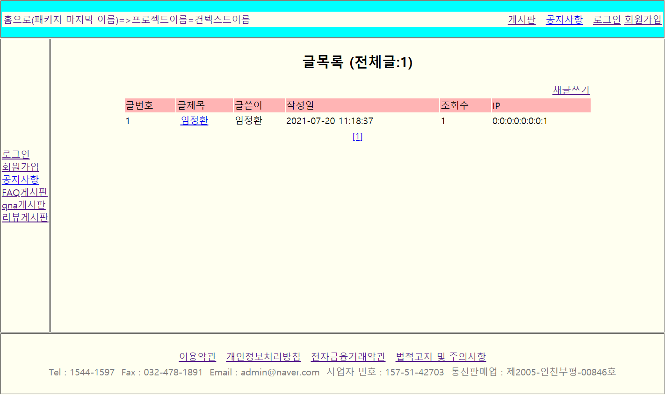
글 제목을 클릭하게 되면 글 내용을 볼 수 있다

Slide 9
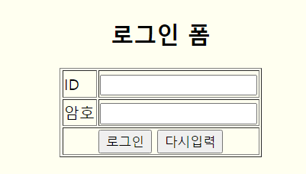
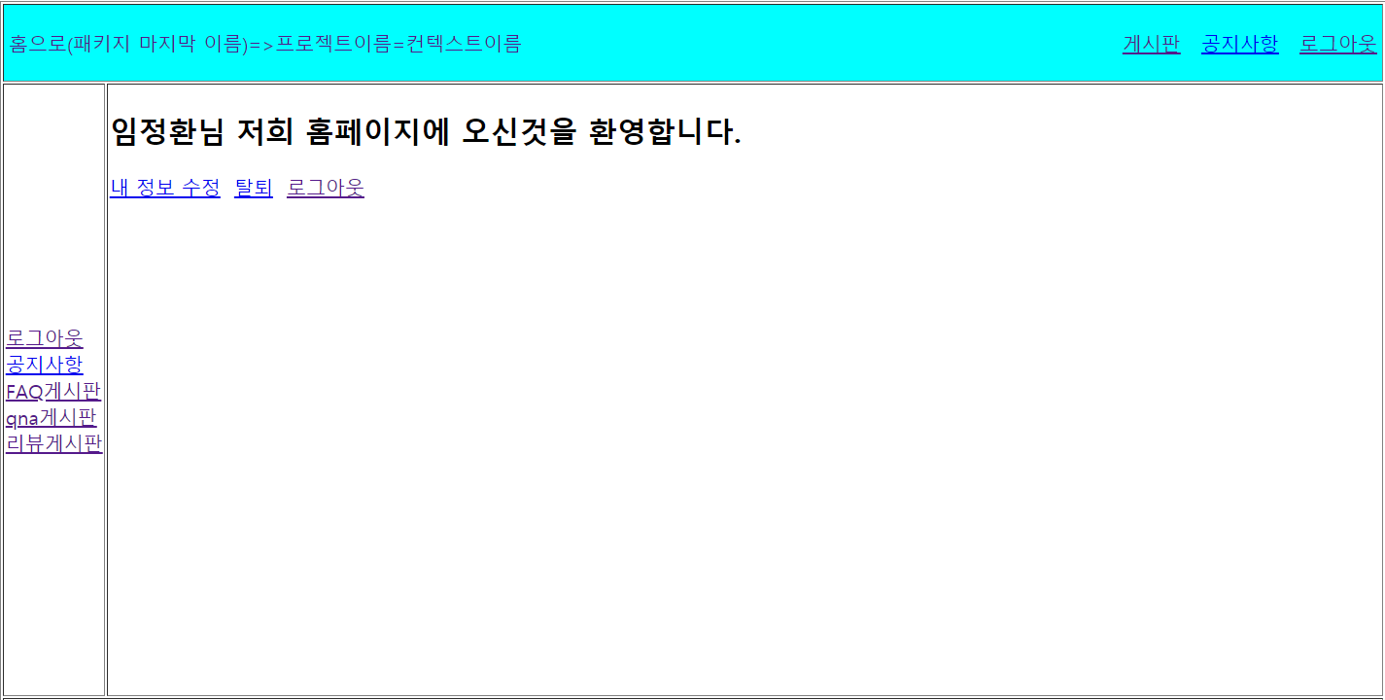
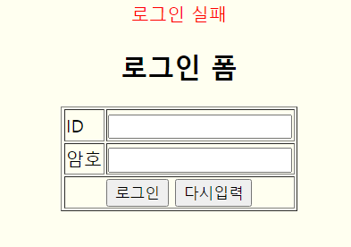
로그인 실패 : 실패 문구가 나오면서 초기화 된다.
로그인 성공 : 성공 문구와 함께 정보 수정, 탈퇴 항목이
사용가능하고 옆에 있는 4개의 게시판을 사용가능하다.

Slide 10
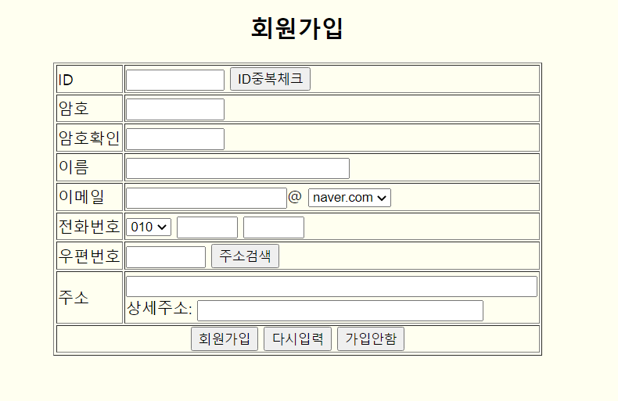
ID중복 체크 클릭 시 ID사용 가능 여부 메시지가 뜬다
다음 postcode 스크립트를 사용해서 주소검색을 할 수 있다.
모든 과정이 끝나면 회원가입이 가능하다.

Slide 11
Main
공지사항

Slide 12
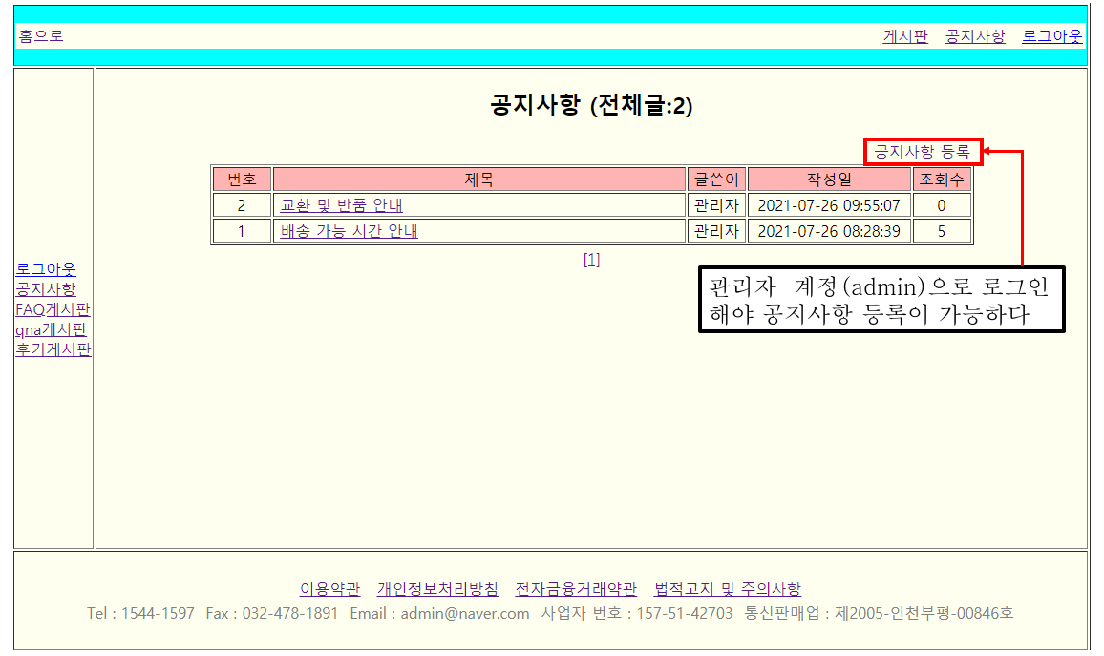

Slide 13
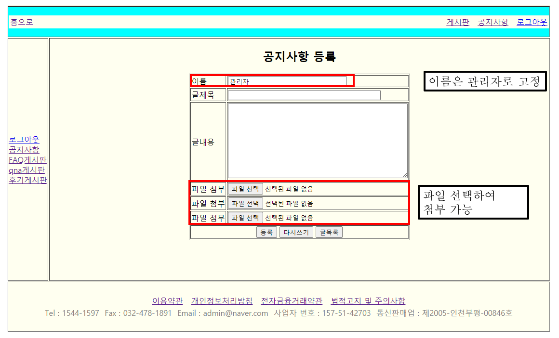

Slide 14
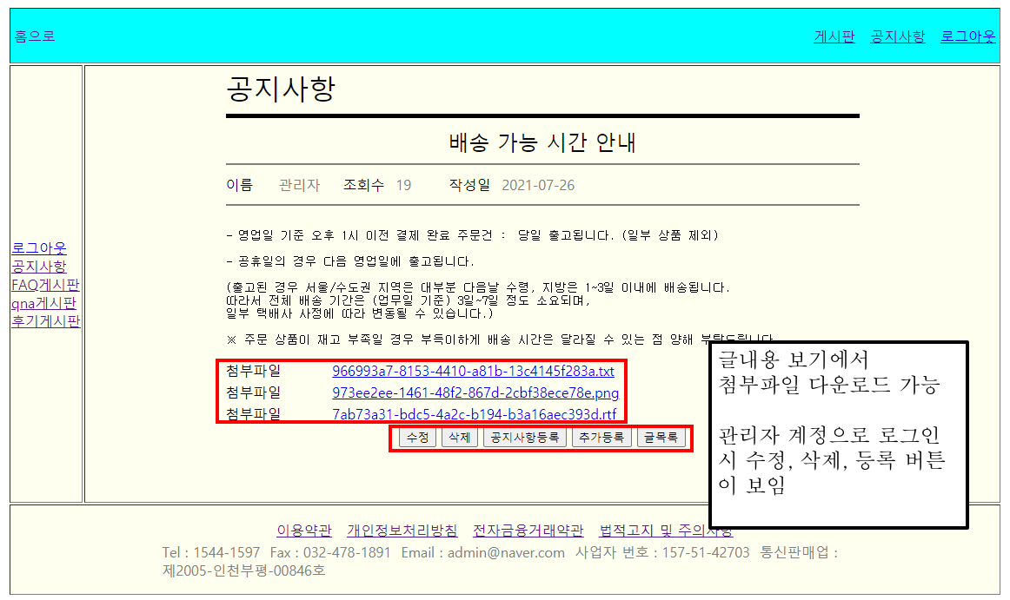

Slide 15
QnA게시판

Slide 16
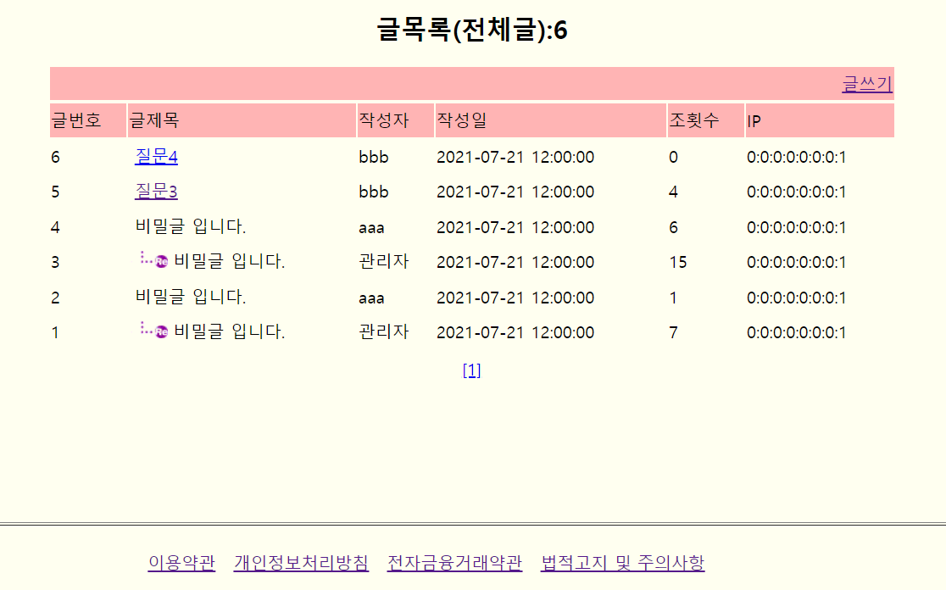
QnA게시판 메인 화면
글 제목을 누르면 게시글을
확인할 수 있다
글쓰기
글쓰기 Form으로 이동한다.

Slide 17
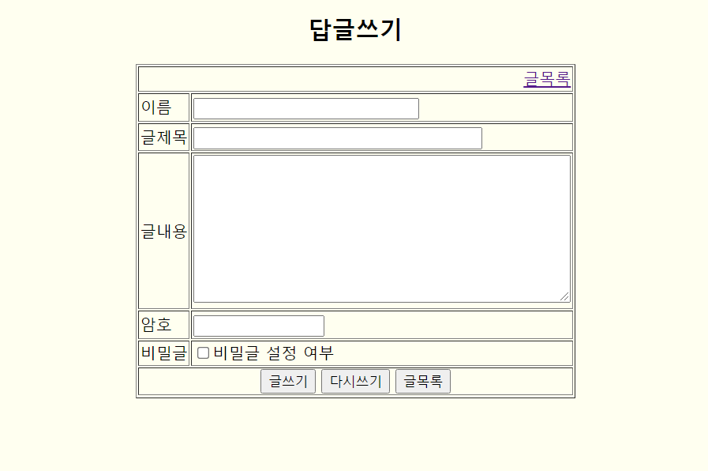
비밀 글 설정 여부
-비밀 글을 설정할 경우 다른사람에게 보이지 않는다.
- 비밀 글을 볼 수 있는 경우
관리자인 admin 은 글 내용을 확인해야 하기 때문에 관리자 계정으로 로그인할 경우 글 내용을 볼 수 있다.
자신이 쓴 글 : 본인 계정으로 글을 쓴 경우는 비밀글이라도 볼 수 있다

Slide 18
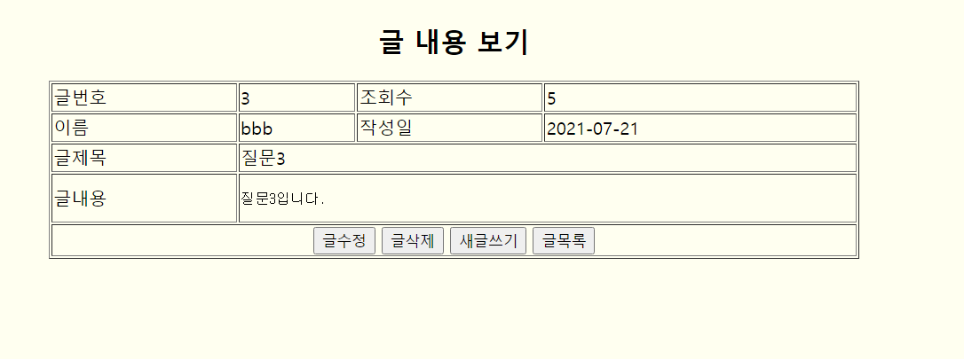
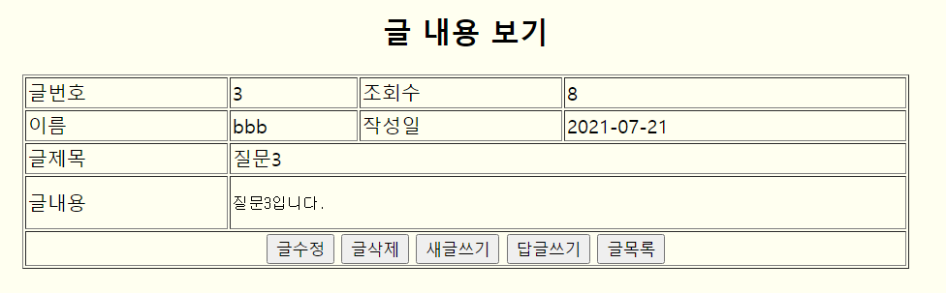
일반 계정으로 로그인 할 경우
관리자 계정으로 로그인 한 경우

Slide 19
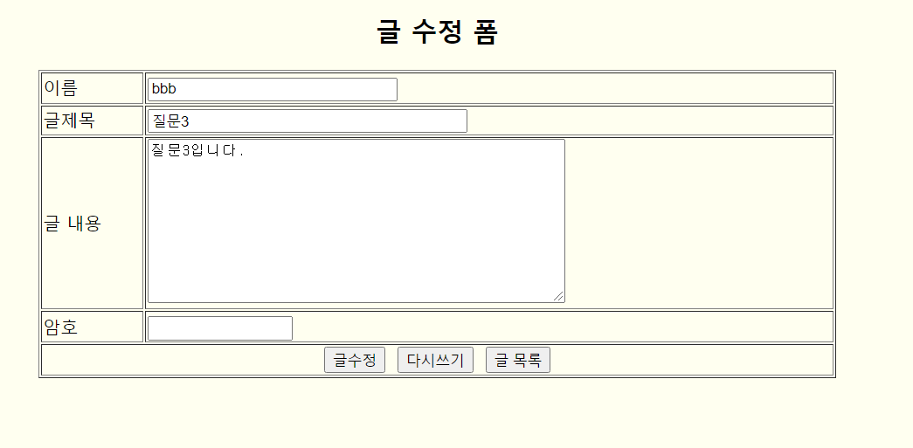
글 수정
1.작성자 이름은 수정할 수 없다.
2. 해당 글의 암호가 일치 할 경우만 글 수정이 가능하다

Slide 20
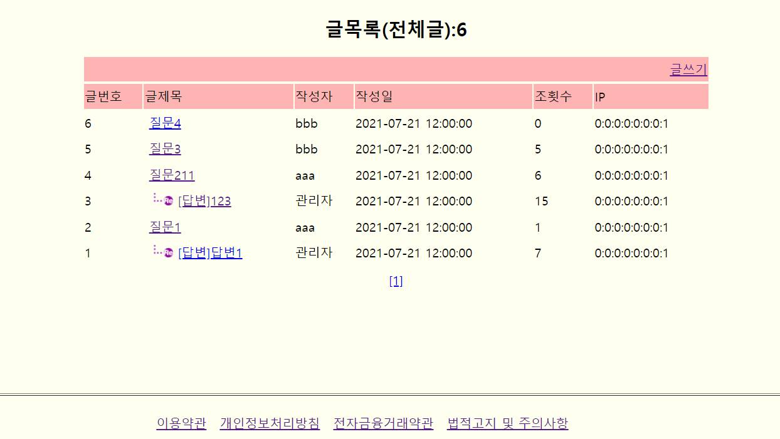
관리자 계정으로 로그인 할 경우
모든 글을 볼 수 있다..

Slide 21
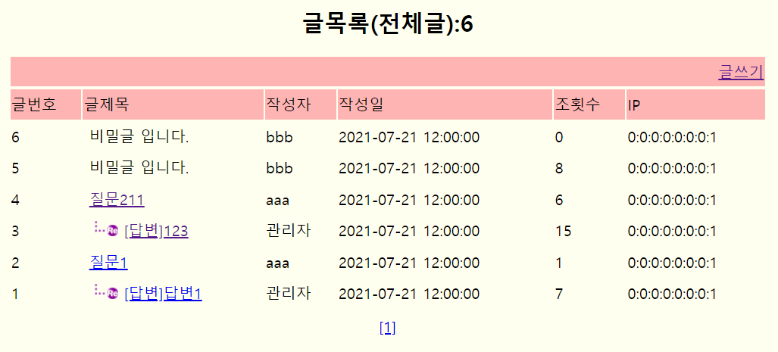
일반 계정으로 로그인 할 경우
자기 쓴 글과 답변만 볼 수 있다.

Slide 22
자주 묻는 질문 게시판

Slide 23
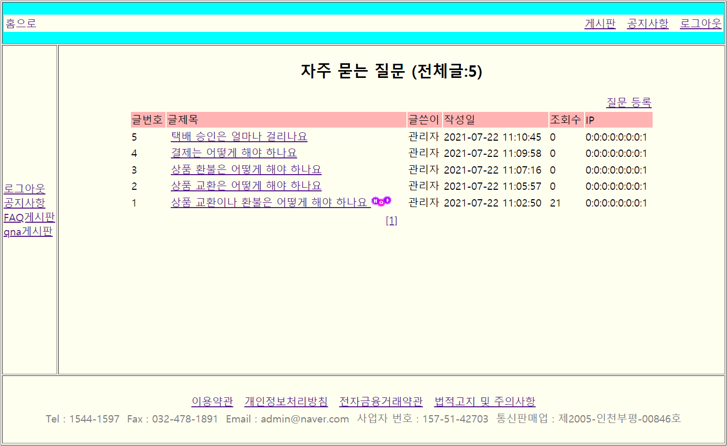
자주 묻는 질문
Admin계정일 때만 글쓰기 버튼이 보입니다
조회수가 20이 넘으면 hot표시가 뜹니다

Slide 24
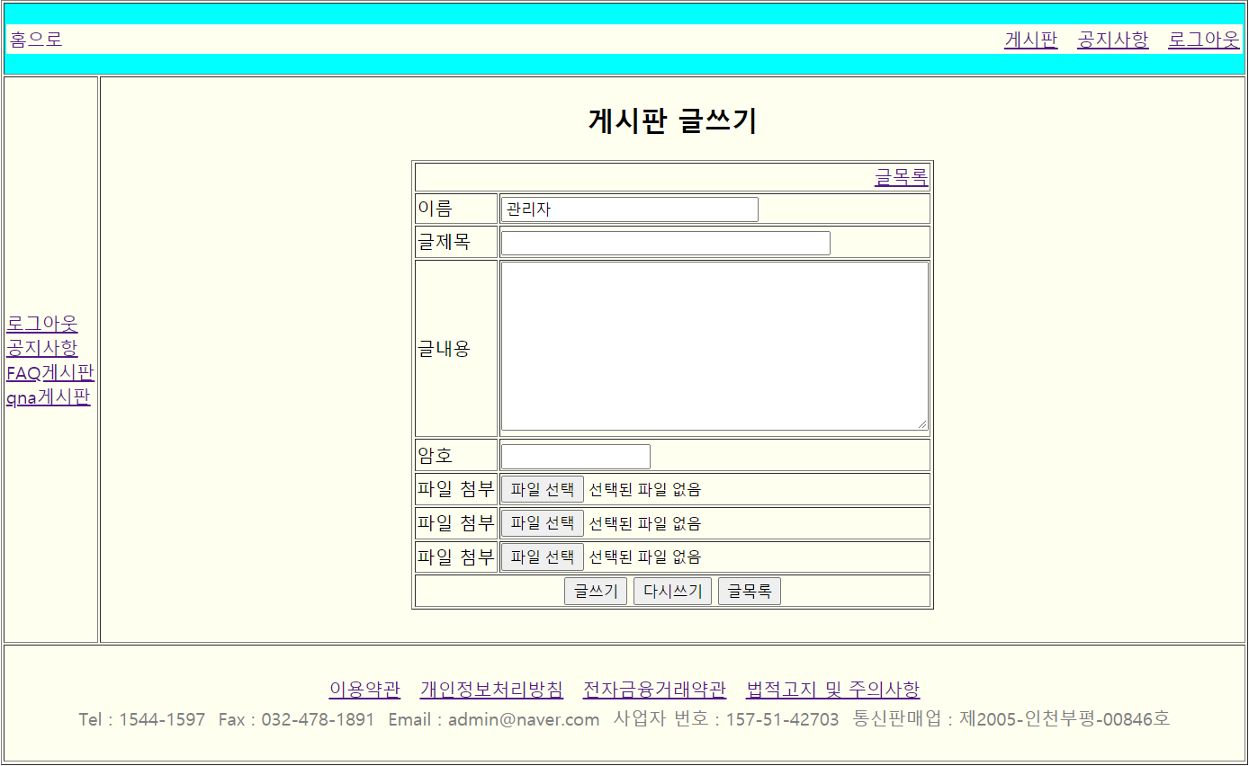
자주 묻는 질문
이름은 관리자로 고정되어 수정할 수 없습니다
파일은 3개까지 첨부 가능합니다

Slide 25
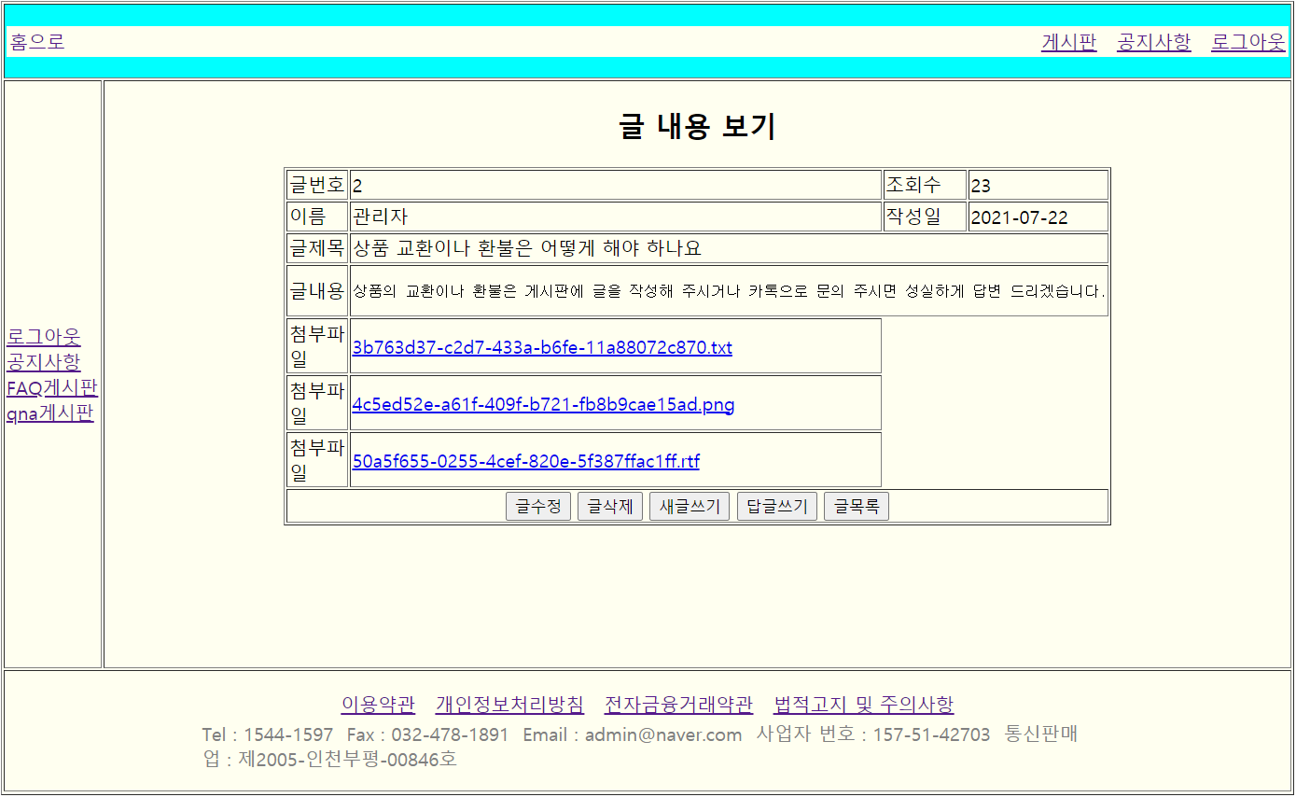
자주 묻는 질문
클릭해서 첨부파일 다운로드가 가능합니다
Admin계정으로 들어왔을 때만 버튼이 활성화 됩니다

Slide 26
후기 게시판

Slide 27
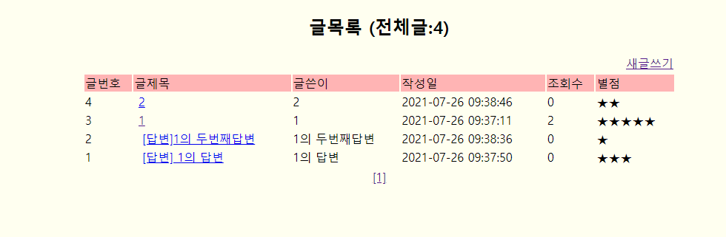
후기 게시판(게시판화면)
글의 번호,제목,작성자,일자,조회수,별점을 볼 수 있다.

Slide 28
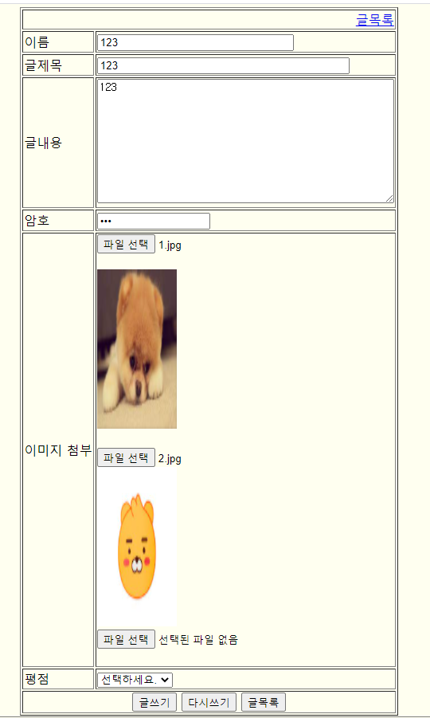
후기 게시판(등록화면)
글 작성시 이미지를 3개까지
등록 할 수 있다.

Slide 29
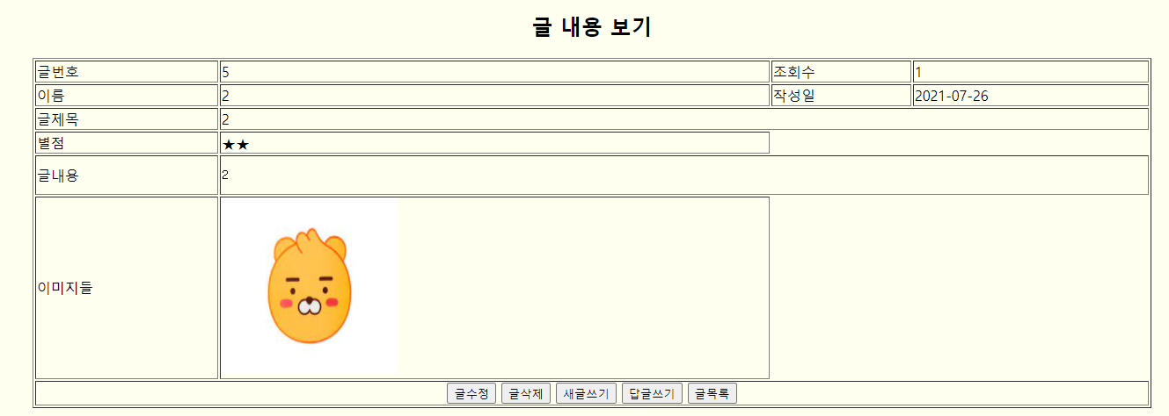
후기 게시판(자세히 보기화면)
작성된 내용을 보고 글의 수정,삭제,답글작성 등이 가능하다.

Slide 30
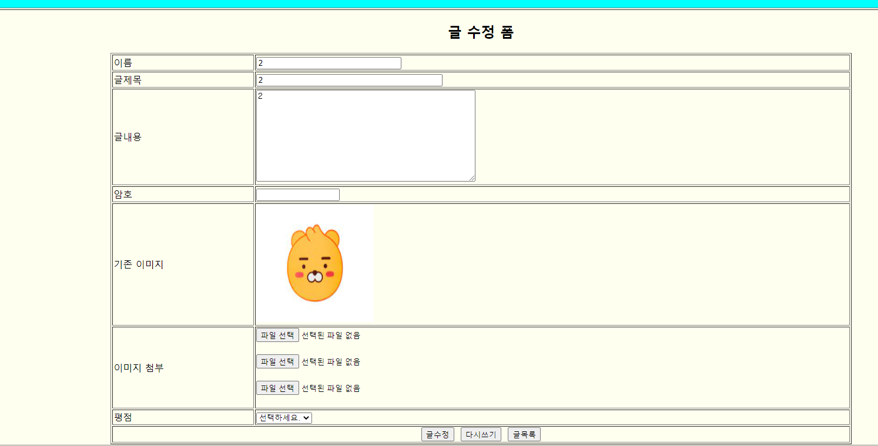
후기 게시판(수정 화면)
기존 글을 수정하고 또한 이미지를 보고 이미지를 다시 수정할 수 있다.

Slide 31
THANK YOU

